Slide 1

과제2 시뮬레이션 결과
대한상공회의소 AI 시스템 반도체 2기
최현우

Slide 2
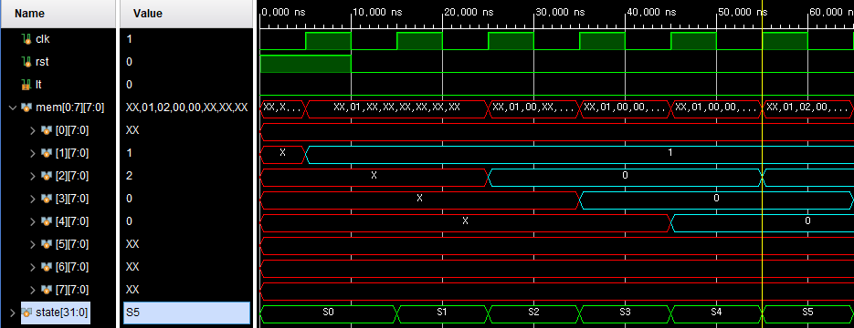
초기화: S0~S3
R1 = 1
R2 = 0
R3 = 0
R4 = 0
Register File은 순차회로로, 다음 클럭에 값이 반영된다

Slide 3
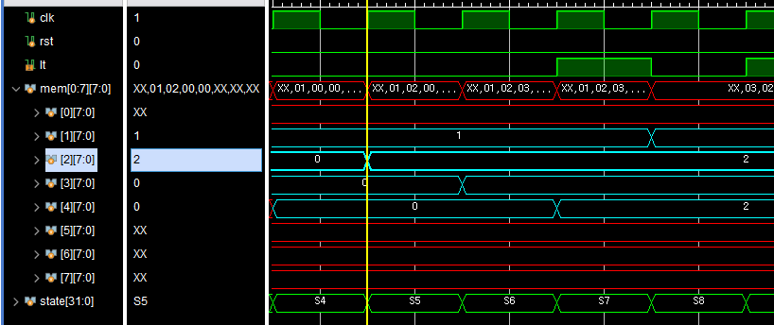
S4: R2 = R1 + R1
1Clk 뒤에 덧셈의 결과가 R2에 Write된다
R1 = 1
R2 = 1 + 1

Slide 4
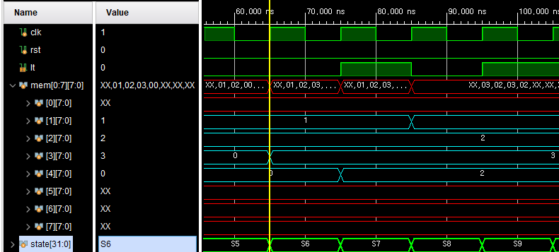
S5: R3 = R2 + R1
R2 = 2
R1 = 1
R3 = 3

Slide 5
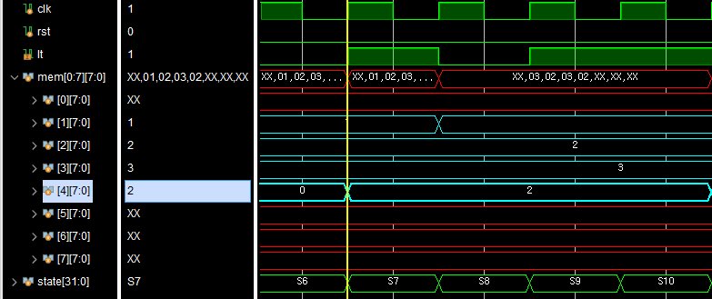
S6: R4 = R3 – R1
R3 = 3
R1 = 1
R4 = 2

Slide 6
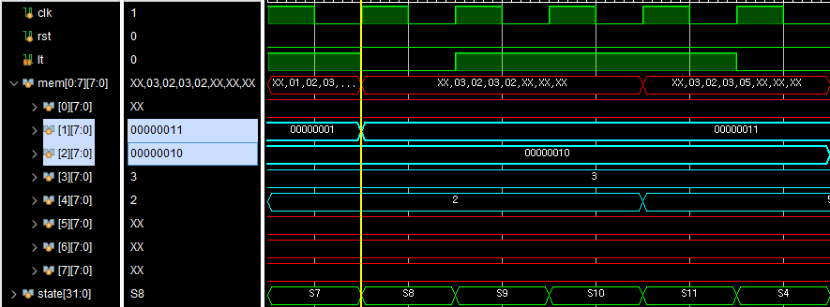
S7: R1 = R1 | R2
R1 = 8’b0000_0001
R2 = 8’b0000_0010
R1 = 8’b0000_0011

Slide 7
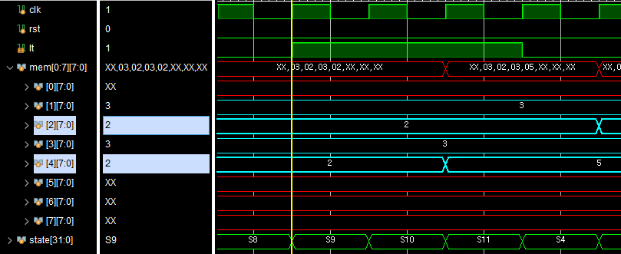
S8: R4 < R2
R4 = 2
R2 = 2
NO → State = S9

Slide 8
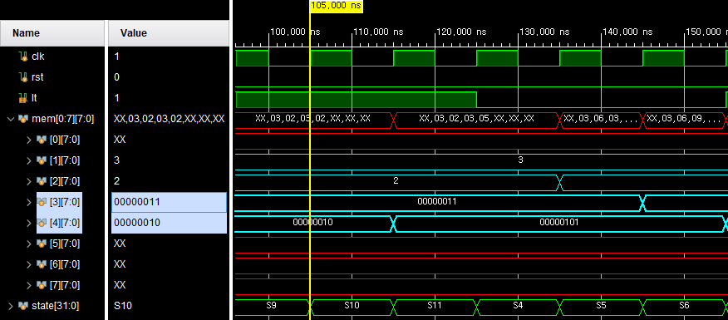
S9: R4 = R4 & R3
R4 = 8’b0000_0010
R3 = 8’b0000_0011
R4 = 8’b0000_0010

Slide 9
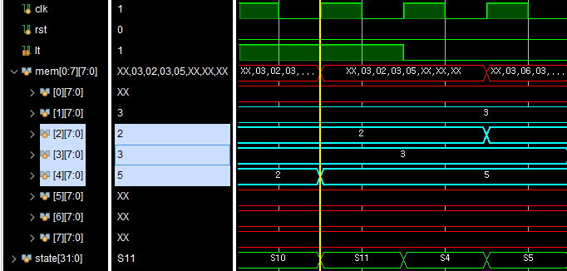
S10: R4 = R2 + R3
R2 = 2
R3 = 3
R4 = 5

Slide 10
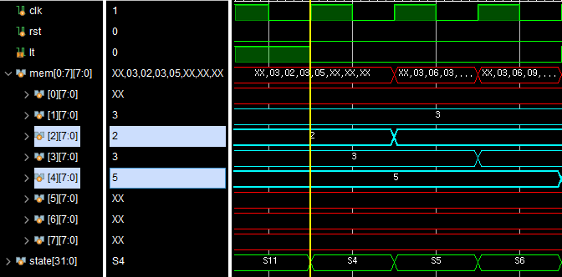
S11: R2<R4
R2 = 2
R4 = 5
YES → State = S4

Slide 11
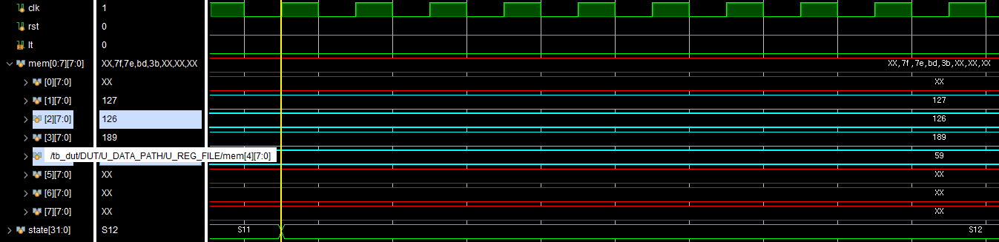
S11: R2<R4
R2 = 126
R4 = 59
NO → State = S12 == Halt

